Slide 1

Рыночная динамика и публичная информация
Тымченко Евгений Игоревич
Руководитель: доцент, PhD
Кузнецова О.С.
Высшая школа экономики, Москва, 2021
www.hse.ru

Slide 2

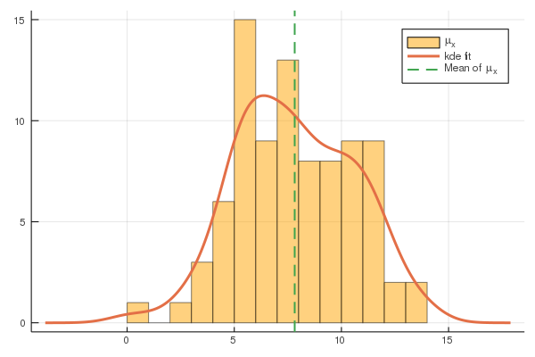
Отклонение Ощущаемой Инфляции в России от реальной в 2014-2021 гг.: Почему так происходит?
фото
фото
фото
Источник данных: cbr.ru, расчёты автора
Высшая школа экономики, Москва, 2021

Slide 3

Цели работы:
фото
фото
фото
Высшая школа экономики, Москва, 2021

Slide 4
Основные результаты теории:
Allen, F.
Angeletos, G-M
Bacchetta, P. & Van Wincoop, E.
Heinemann
Svensson, Lars E.O.
M-S
The Economist
фото
фото
фото
Высшая школа экономики, Москва, 2021

Slide 5
Оптимальна ли политика абсолютной прозрачности?
Kydland, Prescott [1970-е]: Да. Иначе центральный банк рискует утратить доверие общества, что приведет к наихудшему из равновесий (discretionary equilibrium).
Morris, Shin [2002, AER]: Нет. Если действия частных агентов характеризуются достаточно высокой степенью стратегической комплементарности, предоставление большего количества информации может приводить к снижению общественного благосостояния.
фото
фото
фото
Высшая школа экономики, Москва, 2021

Slide 6
Основные результаты эмпирики:
Guthrie, Wright [2000]
Evstigneeva, A. and Sidorovskiy, M. [2021]
Coibion, Gorodnichenko [2015]
Gurkaynak, R.S., Sack B.P., Swanson E.T. [2004]
Жемков, М.И. Кузнецова, О.С. [2018]
Ma, et al., [2020]
Romer, Romer [2000]
Christelis, D. et al., [2020]
Nakamura, E., Steinsson, J. [2018]
фото
фото
фото
Высшая школа экономики, Москва, 2021

Slide 7
Последовательность событий в модели
$$θ$$
𝜃
Реализуется фундаментальный параметр
$$μ_{y}, γ_{y}$$
𝜇_𝑦, 𝛾_𝑦
Регулятор посылает обществу сигнал
$$a_{i}$$
𝑎_𝑖
На основании полученной информации каждый выбирает оптимальное действие.
$$U_{i}, SW$$
𝑈_𝑖, 𝑆𝑊
Определяются индивидуальные выигрыши и общественные потери
фото
фото
фото
Высшая школа экономики, Москва, 2021

Slide 8
Предпосылки модели
Агенты используют рациональные ожидания.
Представление агентов об их оптимальных действиях основывается на их априорной вере, личной информации и информации, полученной от институтов.
Единственным способом, с помощью которого институты могут повлиять на общественное благосостояние, является подача обществу сигналов о будущих значениях фундаментальной переменной.
Получаемая агентами полезность падает при отклонении их действий от действий других агентов (strategic complementarities).
Получаемая агентами полезность падает при отклонении их действий от реальных показателей (state of the world).
фото
фото
фото
Высшая школа экономики, Москва, 2021

Slide 9

Полезность и общественное благосостояние
$$u_{it}\left(a_{it}\right)≡−(1−r)({a_{it}−θ_{t})}^{2}−r\sum_{−i}{{\left({𝔼_{i}\overline{a}}_{−it}−a_{it}\right)}^{2}}$$
Где
$r∈[0,1]$ – элемент конкурса красоты.
$$θ_{t} \sim N\left(ρθ_{t−1}, σ_{θ}^{2}\right)$$
$$SW_{t}= −\sum_{i}{{\left(a_{it}−θ_{t}\right)}^{2}}$$
фото
фото
фото
Высшая школа экономики, Москва, 2021

Slide 10

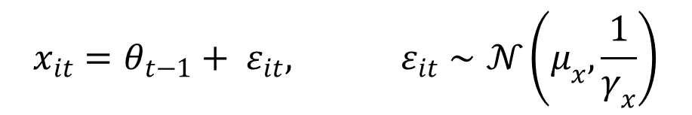
Информация
Публичная информация:
фото
$$y_{t}=θ_{t−1}+ ξ_{t}, ξ_{t}∼𝒩(μ_{y}, 1/γ_{y})$$
Частная информация:
фото
$$x_{it}=θ_{t−1}+ ε_{it}, ε_{it}∼𝒩\left(μ_{x},\frac{1}{γ_{x}}\right)$$
фото
Высшая школа экономики, Москва, 2021

Slide 11
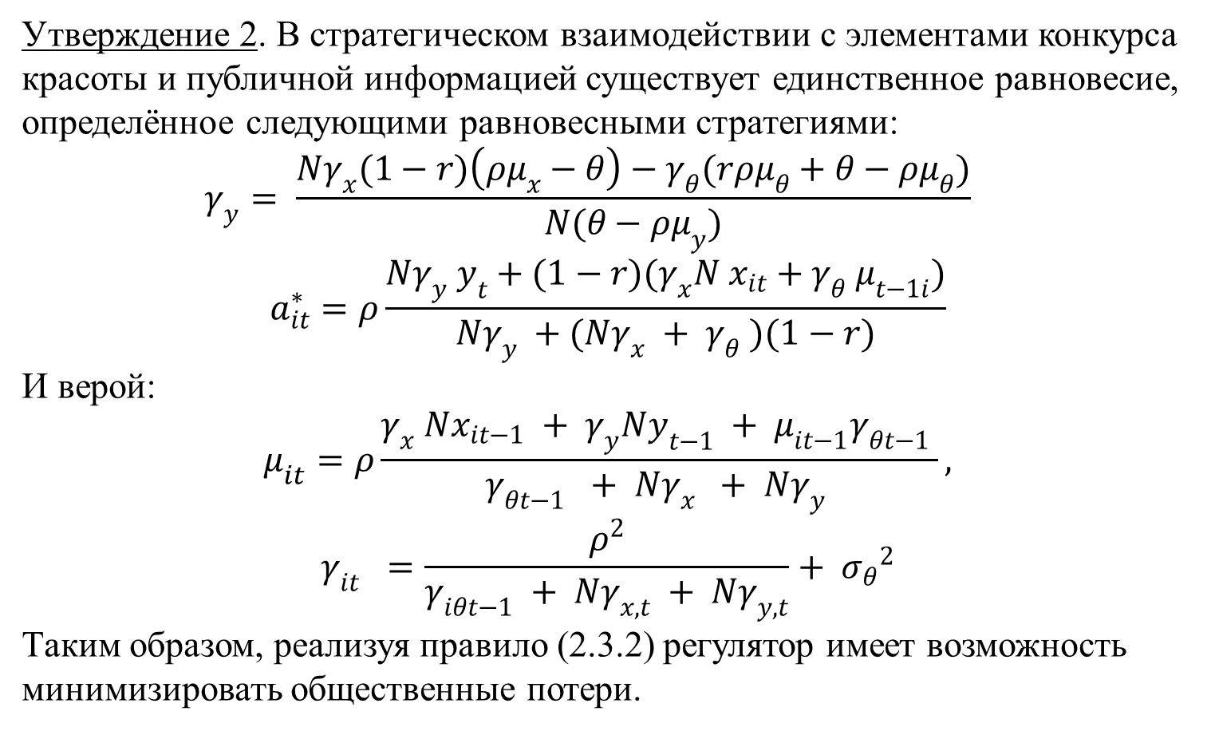
Основные утверждения, доказанные в работе:
Утверждение 2. В стратегическом взаимодействии с элементами конкурса красоты и публичной информацией существует единственное равновесие, определённое следующими равновесными стратегиями:
$$γ_{y}= \frac{Nγ_{x}(1−r)\left(ρμ_{x}−θ\right)−γ_{θ}(rρμ_{θ}+θ−ρμ_{θ})}{N(θ−{ρμ}_{y})}$$
$$a_{it}^{∗}=ρ\frac{Nγ_{y} y_{t}+(1−r)(γ_{x}N x_{it}+γ_{θ} μ_{t−1i})}{{Nγ}_{y} +({Nγ}_{x} + γ_{θ} )(1−r)}$$
И верой:
$$μ_{it}=ρ\frac{γ_{x} Nx_{it−1} + γ_{y}Ny_{t−1} + μ_{it−1}γ_{θt−1} }{γ_{θt−1} + Nγ_{x} + Nγ_{y} },$$
$$γ_{it} =\frac{ρ^{2}}{γ_{iθt−1} + {Nγ}_{x,t} + {Nγ}_{y,t}}+ {σ_{θ}}^{2}$$
Таким образом, реализуя правило (2.3.2) регулятор имеет возможность минимизировать общественные потери.
фото
фото
фото
Высшая школа экономики, Москва, 2021

Slide 12

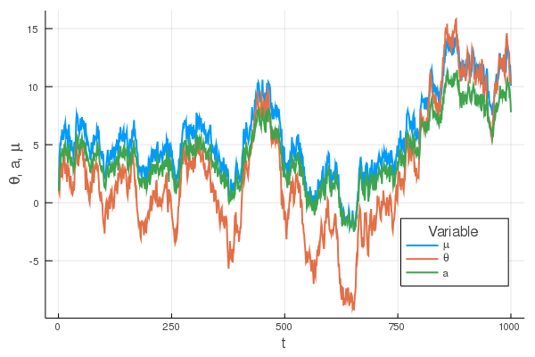
Публичная информация и точность прогнозов [1]
фото
фото
фото
фото
фото
Высшая школа экономики, Москва, 2021

Slide 13
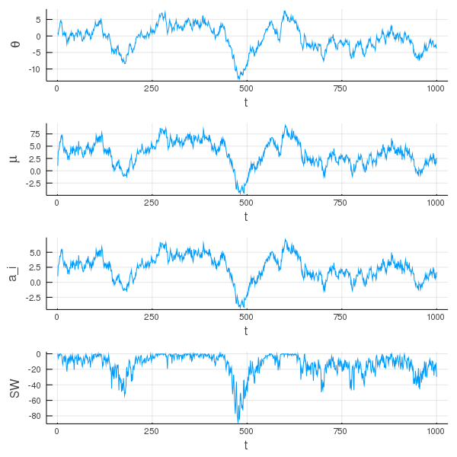
Публичная информация и точность прогнозов [2]
фото
фото
фото
фото
фото
Высшая школа экономики, Москва, 2021

Slide 14
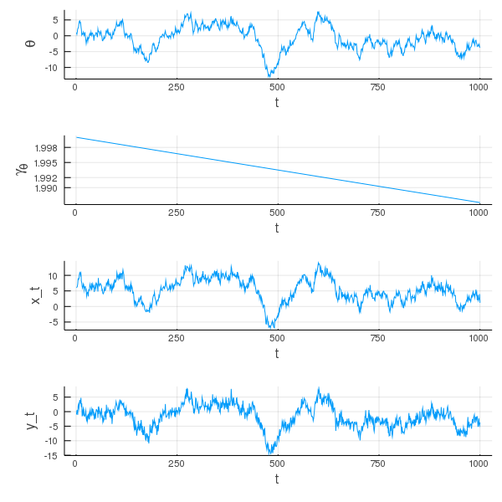
Публичная информация и точность прогнозов [3]
фото
фото
фото
фото
фото
Высшая школа экономики, Москва, 2021

Slide 15
Основные утверждения, доказанные в работе:
фото
Утверждение 3. Если частная информация склонна завышать ожидания агентов, то оптимальным ответом регуляторов будет смещение публичной информации в противоположную сторону.
фото
фото
Высшая школа экономики, Москва, 2021

Slide 16
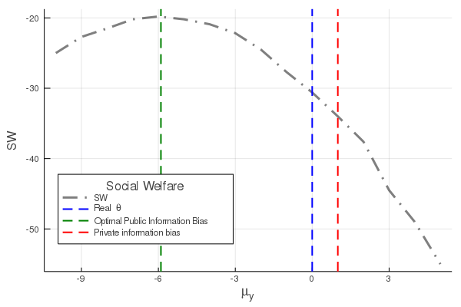
фото
Численная иллюстрация к утверждению 3.
фото
фото
фото
фото
Высшая школа экономики, Москва, 2021

Slide 17
Основные утверждения, доказанные в работе:
фото
Утверждение 5. Усиление поведенческих особенностей агентов, связанных с конкурсами красоты, понижает эффективность информационной политики регуляторов.
фото
фото
Высшая школа экономики, Москва, 2021

Slide 18
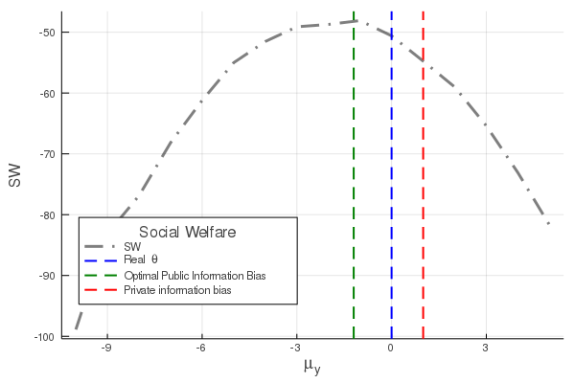
фото
Численная иллюстрация к утверждению 5.
фото
фото
фото
фото
Высшая школа экономики, Москва, 2021

Slide 19


Slide 20
фото
Приложения к презентации
фото
фото
Высшая школа экономики, Москва, 2021

Slide 21
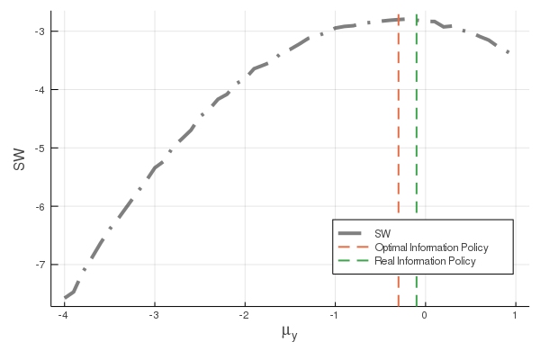
фото
Калиброванная модель: $θ$ – инфляция в России
фото
фото
фото
фото
Высшая школа экономики, Москва, 2021

Slide 22
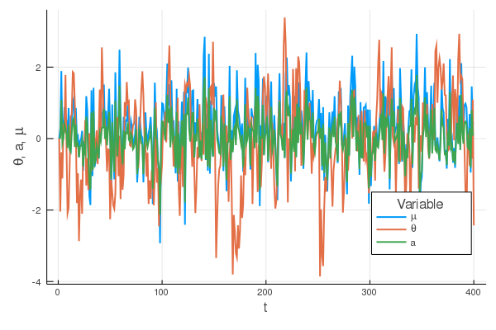
фото
Калиброванная модель: $θ$ – инфляция в России
фото
фото
фото
фото
Высшая школа экономики, Москва, 2021

Slide 23
Дополнительная информация
фото
Все материалы, посвящённые работе, включая полный код в Julia, размещены открыто на странице работы в github.
https://github.com/ETymch/Public-information-and-strategic-complementarities
Е.И. Тымченко
eitymchenko@edu.hse.ru
фото
фото
Высшая школа экономики, Москва, 2021

